Slide 1

第5课时 空间直线与平面的位置关系
一、直线与平面平行的判定与性质

Slide 2




基础知识再现
一.直线与平面的位置关系
1.直线和平面相交──有且只有一个公共点,
2.直线和平面平行──无公共点,
3.直线在平面内──有无数个公共点,
注：直线和平面相交，直线和平面平行统称为
直线在平面外， 记作: .

Slide 3
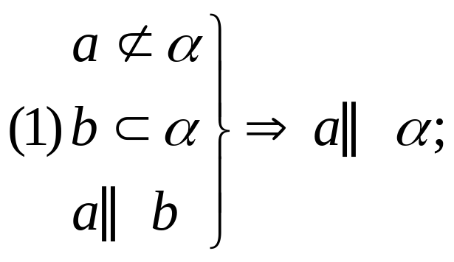
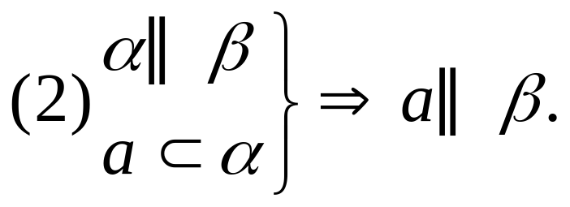
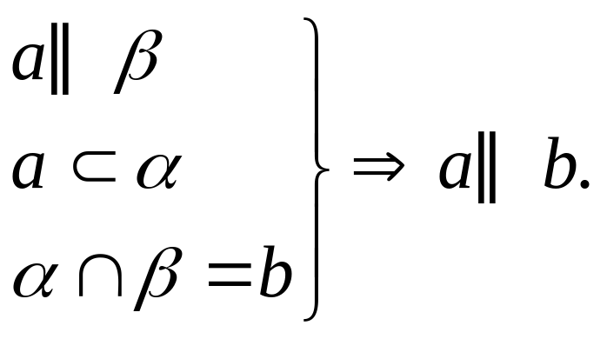
基础知识再现
二.直线与平面平行的判定与性质定理
1.判定定理
2.性质定理

Slide 4
例1.如图，空间四边形ABCD，EFGH是其一个截面，AC // 面EFGH，求证：EF // GH.
A
H
E
D
G
B
F
C
线面平行→线线平行→线面平行→线线平行

Slide 5
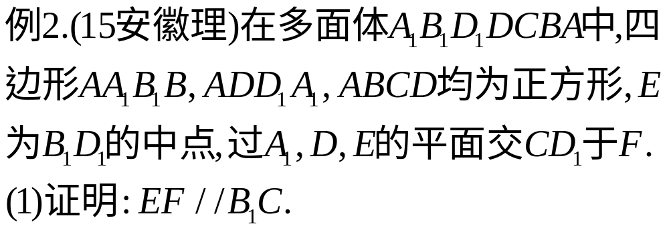
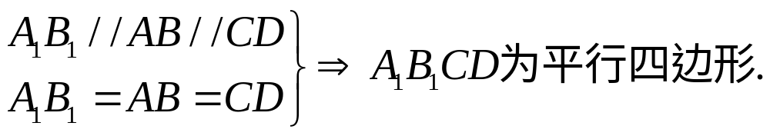





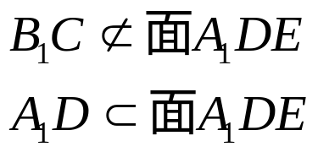



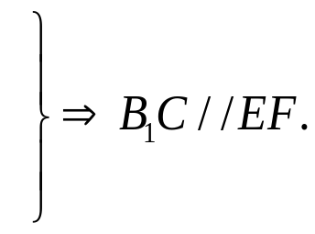
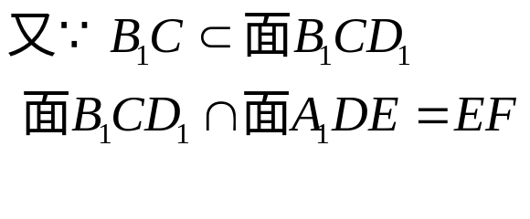





Slide 6
知识网络
直线和平面平行的定义
直线在平面内
直线和平面的位置关系
直线和平面相交
直线与平面平行
的判定和性质
直线和平面平行
直线和平面平行
的判定定理
直线和平面平行
的性质定理

Slide 7

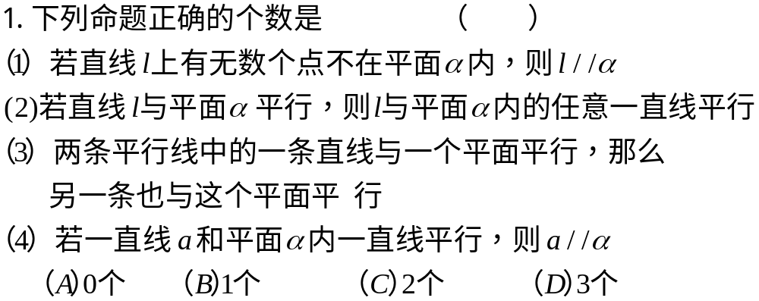
例题巩固
一.选择题

Slide 8

2.给出下列命题:
①直线上有两点到平面的距离相等，则此直线与平面平行；
②夹在两个平行平面间的两条异面线段的中点连线平行于这两个平面；
③直线m⊥平面α，直线a⊥m，则a∥α；
④a、b是异面直线，则存在唯一的一个平面α，使它与a、b都平行且与a、b距离相等．
其中正确的两个命题是( )
A、①与② B、②与③
C、③与④ D、②与④

Slide 9
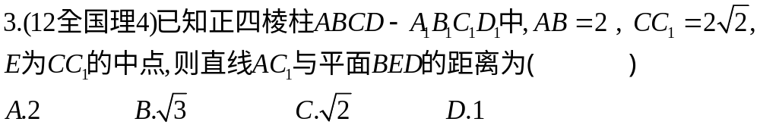

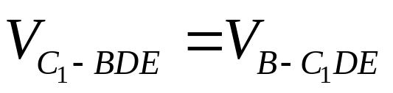
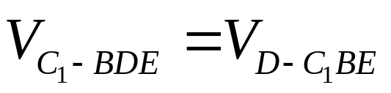


Slide 10


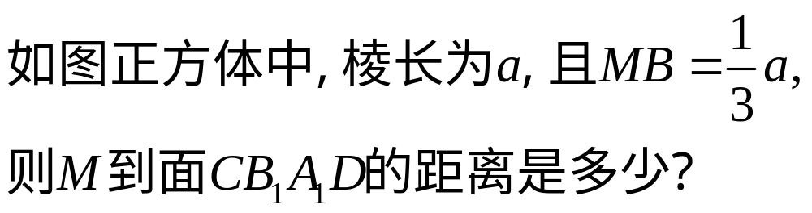
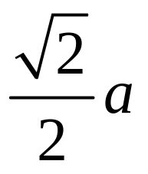

Slide 11
二.填空题
1、设α，β是两个不同的平面，m，n是平面α及β之外的两条不同的直线，给出四个论断：
①α∥β ②m∥n ③n∥α ④m∥β
以其中三个论断为条件，余下一个论断为结论，写出一个你认为正确的命题_______________.
①②③⇒④
或①②④⇒③

Slide 12
2.多面体上，位于同一条棱两端的顶点称为相邻的，
如图，正方体的一个顶点A在平面内，其余顶点在的同侧，正方体上与顶点A相邻的三个顶点到的距离分别为1，2和4，P是正方体的其余四个顶点中的一个，则P到平面的距离可能是：
①3； ②4； ③5； ④6； ⑤7
以上结论正确的为____________.（写出所有正确结论的编号）
①③④⑤
C₁
D₁
A₁
B₁
C
D
B
A

Slide 13
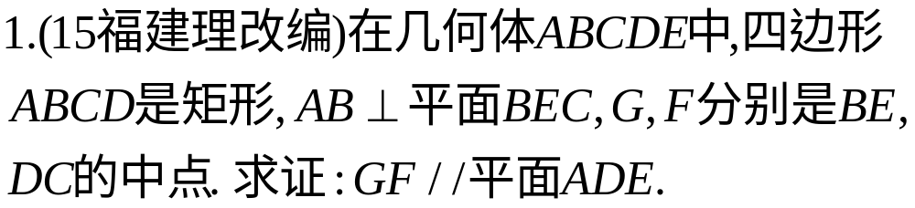








典题型举例
三.解答题

Slide 14
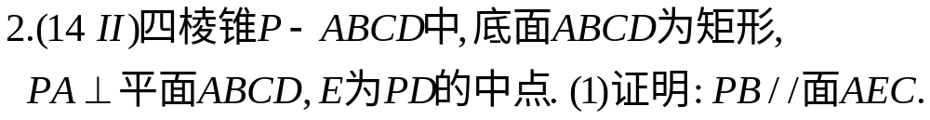








Slide 15
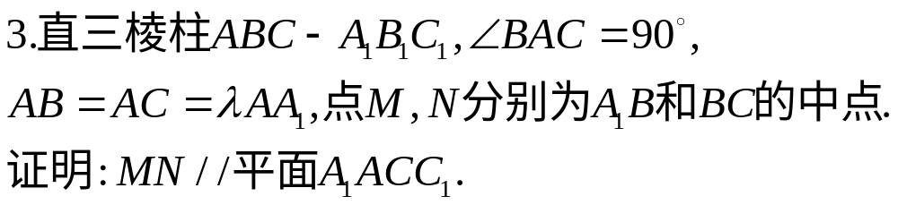









Slide 16
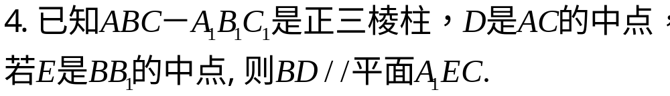
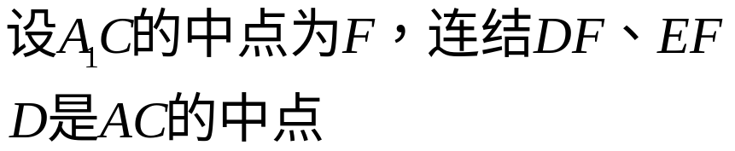
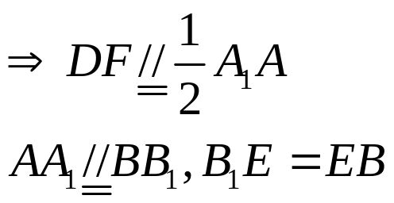
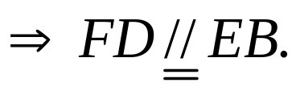

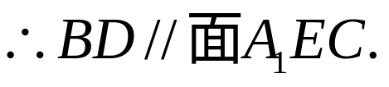
A
1
A
F
D
C
1
C
B
1
B
E
∴四边形EFDB为平行四边形.

Slide 17
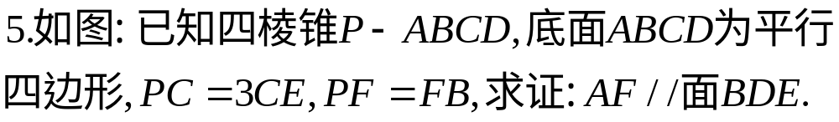











Slide 18
二、直线与平面垂直的判定与性质

Slide 19
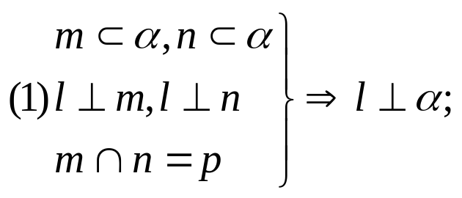
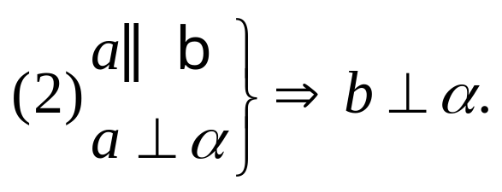
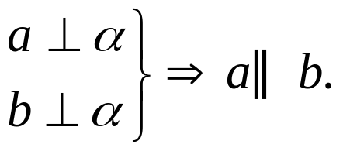
基础知识再现
1.直线与平面垂直的定义：
如果一条直线和一个平面内的任一（所有）的直线都垂直，那么这条直线和这个平面互相垂直.
2.直线与平面垂直的判定：
3.直线与平面垂直的性质：
4.点面距→点与垂足的距离；线面距→线上任一点到平面的距离→点与垂足的距离.

Slide 20
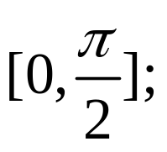
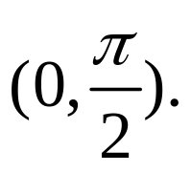
5.平面的一条斜线和它在平面上的射影所成的锐角，叫做这条直线和这个平面所成的角.
直线和平面所成角的范围：
斜线和平面所成角的范围：
6.直线在平面上的射影定理：从平面外一点，向这个平面所引的垂线段和斜线段中.
(1)射影相等的两条斜线段相等，射影较长的斜线段也较长；
(2)相等的斜线段的射影相等，较长的斜线段的射影也较长；
(3)垂线段比任何一条斜线段都短.

Slide 21
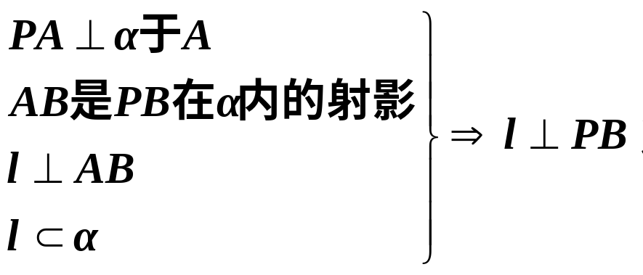


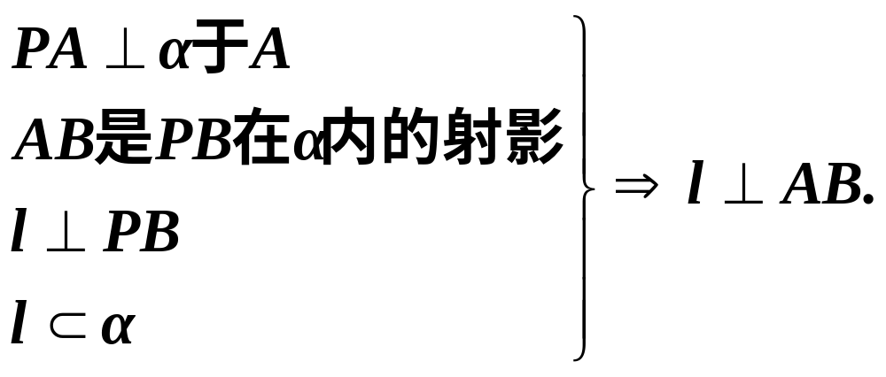
7.三垂线定理与三垂线定理的逆定理
(1)三垂线定理
(2)三垂线定理的逆定理

Slide 22
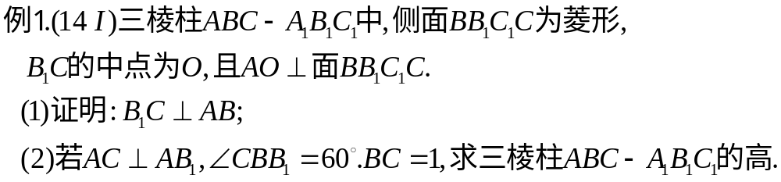







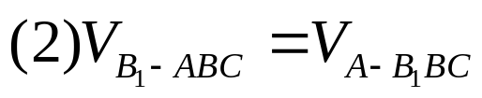


Slide 23
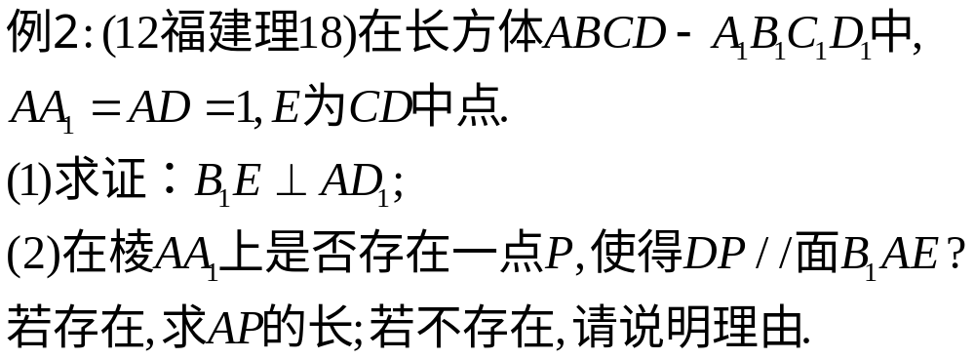
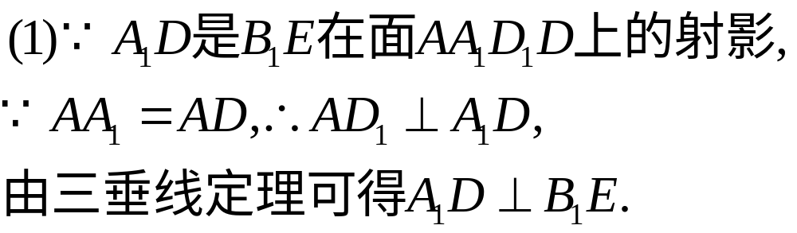










Slide 24
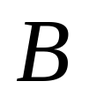
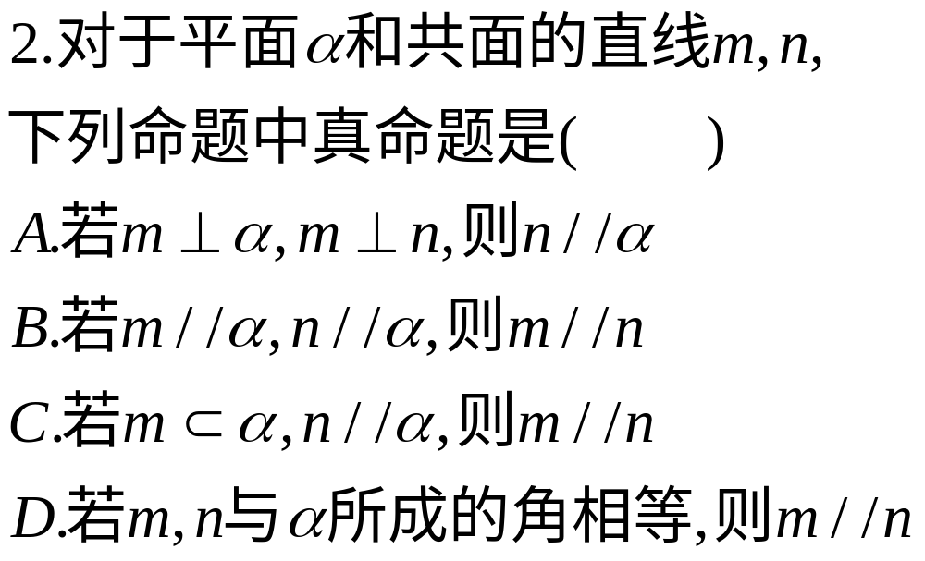

练习巩固
一.选择题
1.“直线l垂直平面α内的无数条直线”是“l⊥α”的( )
A、充分不必要条件 B、必要不充分条件
C、充要条件 D、既不充分又不必要条件

Slide 25
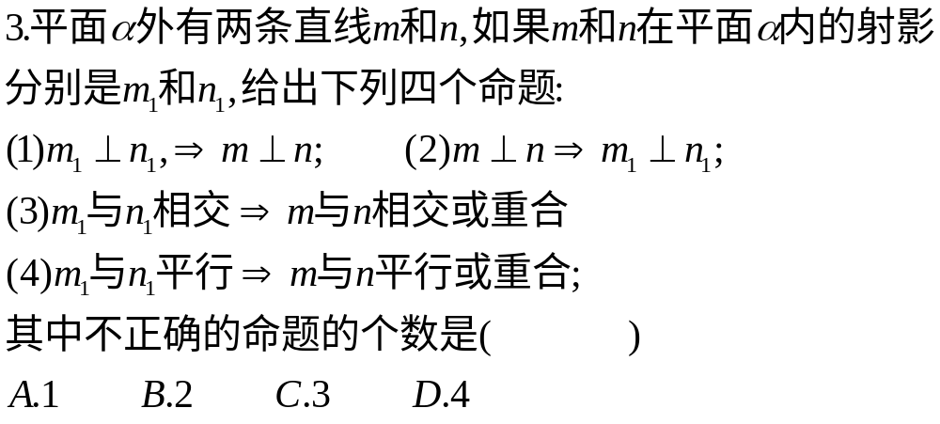
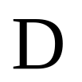

Slide 26

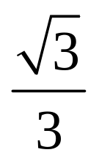
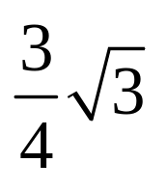
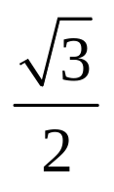
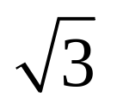
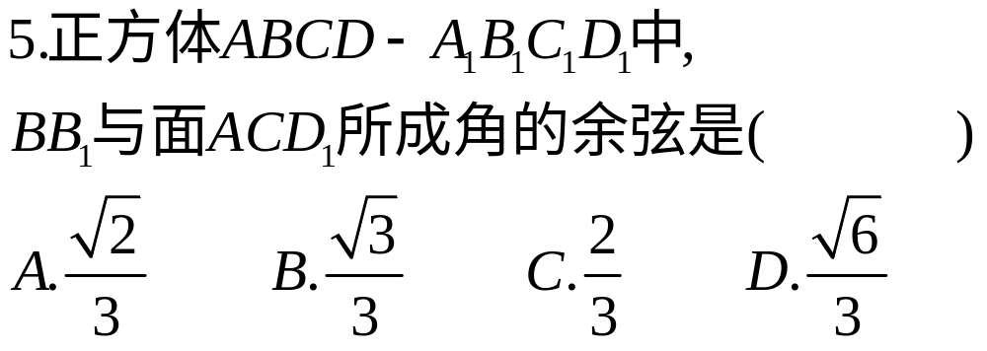

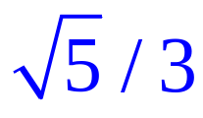
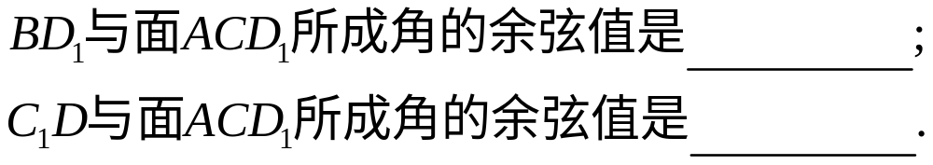

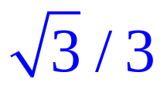
4.平面α内的∠MON=60°，PO是平面α的斜线段，PO=3，且PO与∠MON的两边都成45°的角，则点P到α的距离为（ ）
A. B. C. D.

Slide 27
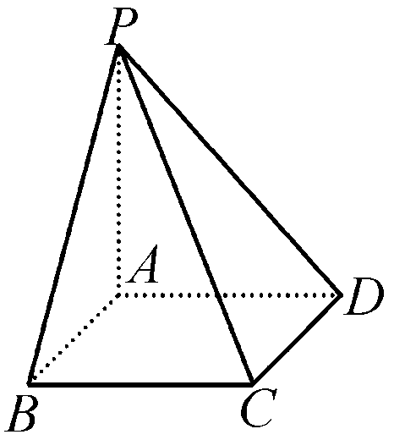
二.填空题
1.如图所示：PA⊥矩形ABCD所在的平面，那么以P、A、B、C、D五个点中的三点为顶点的直角三角形的个数是 ．
9

Slide 28



2.下列五个正方体图形中，l是正方体的一条对角线，点M、N、P分别为其所在棱的中点，能得出l⊥面MNP的图形的序号是 ．(写出所有符合要求的图形序号)
①④⑤
①
②
③
④
⑤

Slide 29
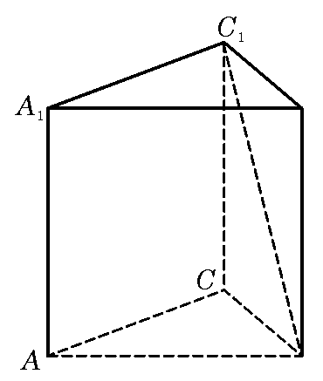


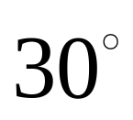

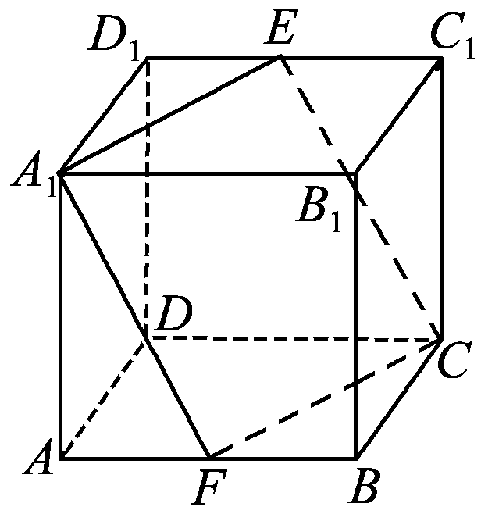


3.如图，在正三棱柱ABC-A₁ B₁ C₁ 中，侧棱长为 ，底面三角形的边长为1，则BC₁ 与侧面ACC₁ A₁ 所成的角是 ．
4.如图，在正方体ABCD—A₁B₁C₁D₁中，E、F分别为棱AB，C₁D₁的中点，则A₁B₁与截面A₁ECF所成的角的正切值是 ．

Slide 30
5.在正方体上任意选择4个顶点，它们可能是如下各种几何形体的4个顶点，这些几何形体是 （写出所有正确结论的编号）.
①矩形；②不是矩形的平行四边形；③有三个面为等腰直角三角形，有一个面为等边三角形的四面体；④每个面都是等边三角形的四面体；⑤每个面都是直角三角形的四面体.
①③④⑤

Slide 31

三.解答题
1.四面体ABCD中，ΔABC为等边三角形，
且AD ⊥平面ABC，H为A在平面BDC内的射影.
求证：H不可能是△BDC的垂心.
D
设H是△BDC的垂心.
G
H
C
A
B

Slide 32

2.如图ABO为⊙O的直径，C为⊙O上一点，AD⊥面ABC，AE⊥BD于E，AF⊥CD于F，求证：BD⊥平面AEF．
证明：∵AB为⊙O直径，C为⊙O上一点.
BC⊥AC
DA⊥BC
AC∩DA=A
DA⊥平面ABC
BC⊂平面ABC
}
}
⇒
⇒
BC⊥平面DAC
AF⊂平面DAC
BC⊥AF
AF⊥DC
BC∩DC=C
}
⇒
}
⇒
AF ⊥平面DBC
BD ⊂平面DBC
}
⇒
DB⊥AF
BD⊥AE
AF∩AE=A
}
⇒
BD⊥平面AEF.

Slide 33



3.如图，在四棱锥P-ABCD中，底面为直角梯形,AD∥BC,∠BAD=90°,PA⊥底面ABCD，
且PA＝AD=AB=2BC,M、N分别为PC、PB的中点.
(Ⅰ)求证：PB⊥DM;
(Ⅱ)求CD与平面ADMN所成角正弦值.

Slide 34





Slide 35


例题1.如图，点P是△ABC所在平面外一点，三条侧棱PA，PB，PC与底面所成的角相等，则P点在△ABC所在平面内的射影是△ABC的 心.
外
P
A
C
O
P
B
A
C
O
B

Slide 36
例题3.如图，三棱锥P－ABC的三条侧棱PA，
PB，PC两两垂直，则P点在△ABC所在平面内
的射影是△ABC的 心.
垂
P
A
C
O
B

Slide 37
例4.设三棱锥P--ABC的顶点P在平面ABC上的射影是H，
给出以下命题：
①若PA⊥BC ， PB⊥ AC，则H是△ABC的垂心
②若PA,PB,PC两两互相垂直，则H是△ABC的垂心
③若∠ ABC=90⁰，H是AC的中点，则PA=PB=PC
④若PA=PB=PC ，则H是△ABC的外心
其中正确命题的命题是 .
P
①②③④
A
C
B

Slide 38
重要结论：
（1）三棱锥两组对棱互相垂直，则可得第三组对棱也互相垂直，且顶点在底面的射影是底面三角形的垂心；反之，若三棱锥顶点在底面的射影是底面三角形的垂心，则三组对棱互相垂直；
（2）棱锥的侧棱相等（侧棱与底面所成的角相等），则此棱锥的顶点在底面的射影是底面多边形的外心，反之也成立.
（3）三棱锥的侧面与底面所成的角相等，若顶点在底面的射影在底面多边形的内部，则射影为底面三角形的内心，若顶点在底面的射影在底面三角形的外部，则射影为底面三角的旁心，反之也成立.

